Slide 1
Фотоотчет о конкурсе детских рисунков «Моя семья»
Выполнила:
Долганова Е.В

Slide 2
Мама с папою – под ручку,
А со мной идёт – за ручку.
На руках у папы брат,
Сам он топать маловат. Что может быть прекраснее рисунка, на котором изображена семья?
На этой неделе в нашем детском саду прошел конкурс рисунков «Моя Семья».
Дети очень старались, потому что для каждого ребенка его семья является самой лучшей и надежной .Они рисуют то, что видят, то, что им близко. В своих рисунках дети постарались передать любовь к семье.

Slide 3
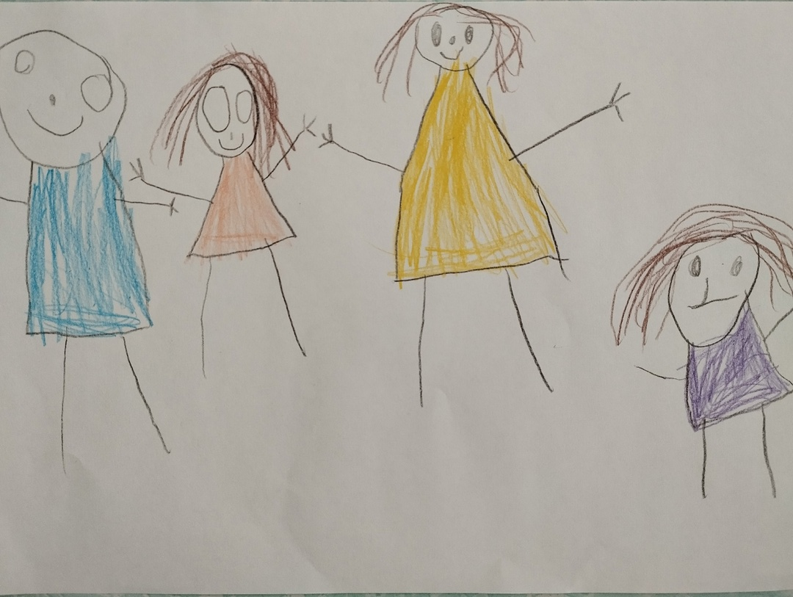
Работа Чапоргиной Валерии

Slide 4
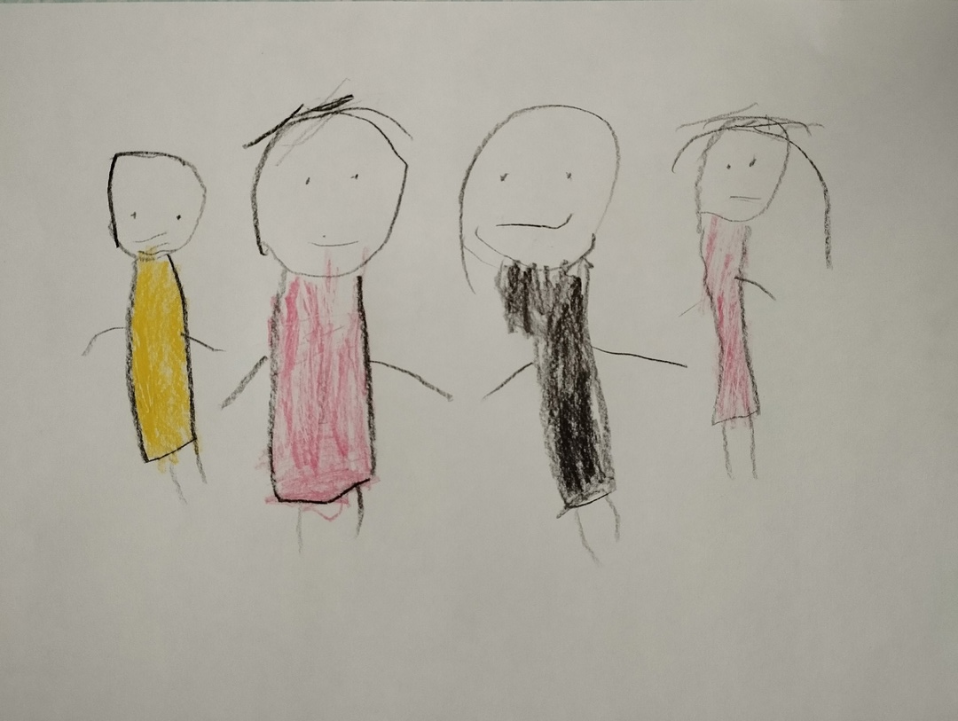
Работа Карасева Руслана

Slide 5
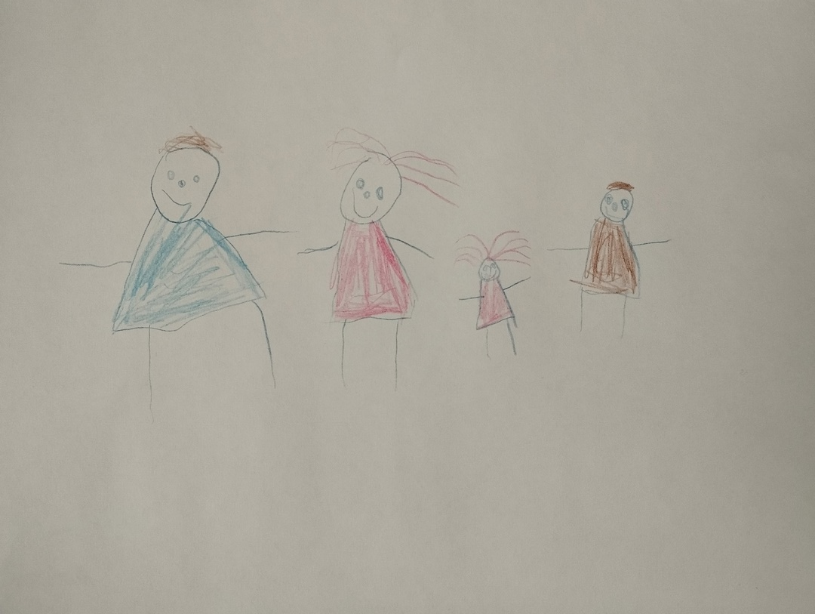
Работа Кузиной Анастасии

Slide 6
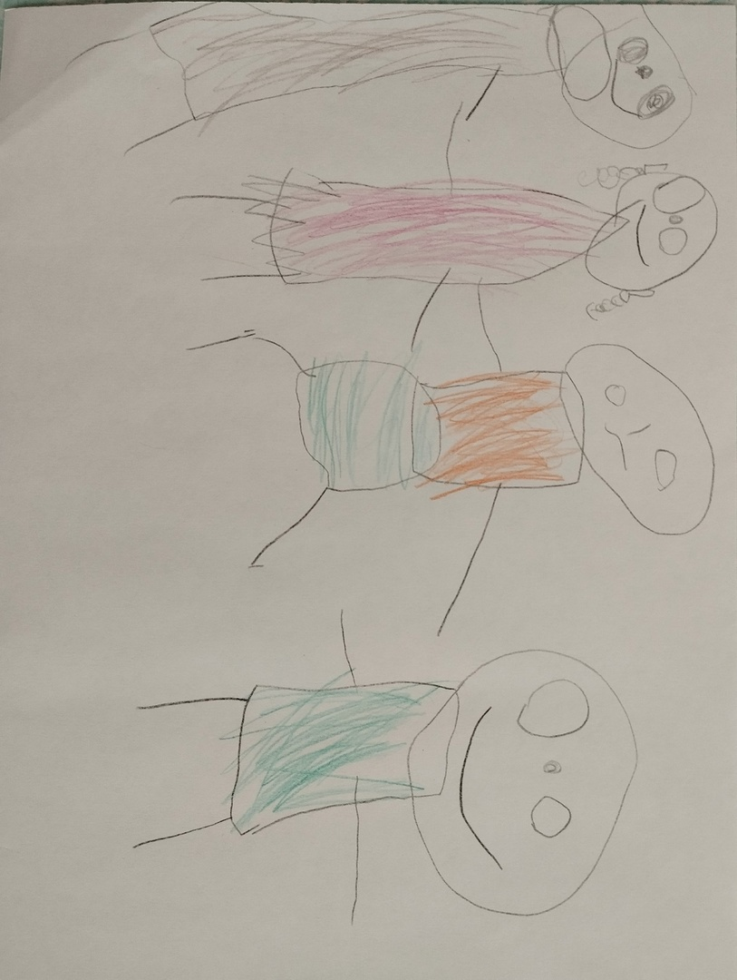
Работа Бабурова Сергея

Slide 7
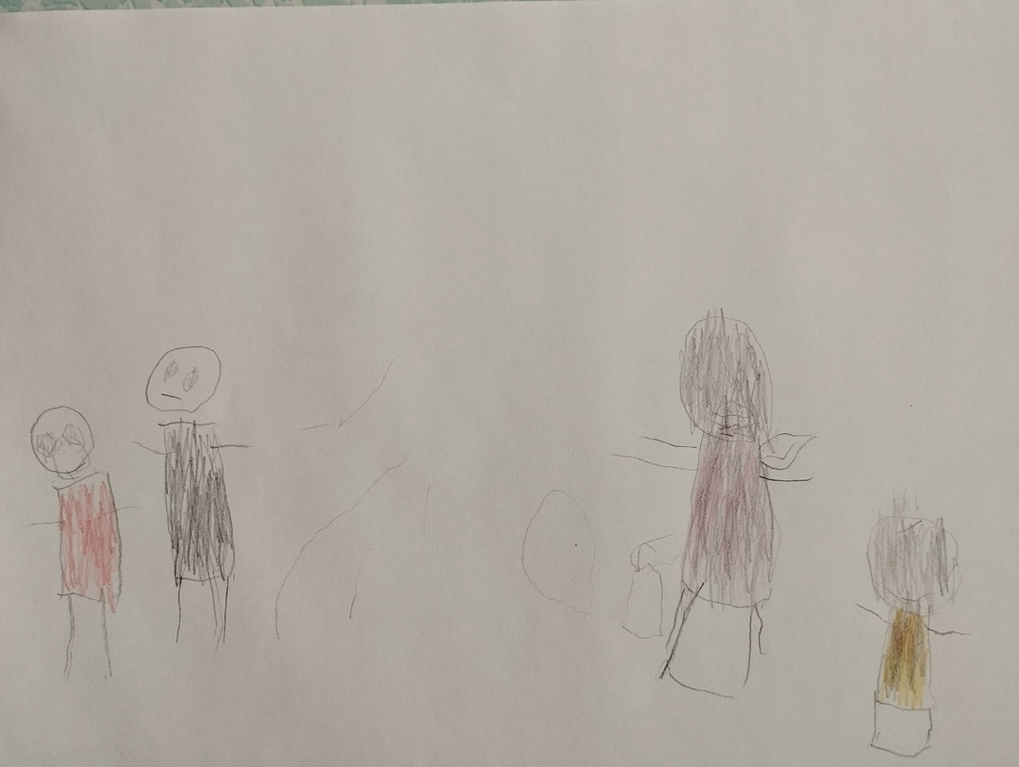
Работа Корнеева Матвея

Slide 8
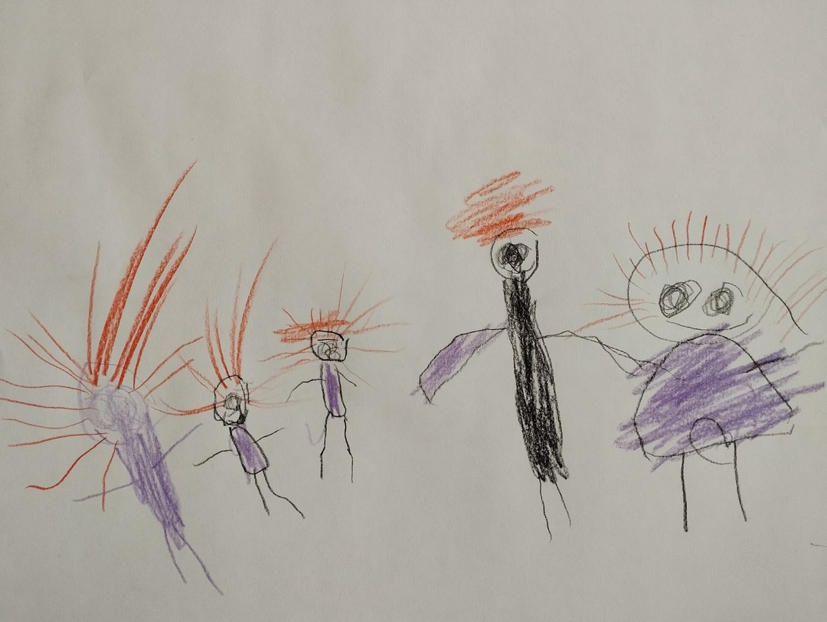
Работа Гаврилова Тимофея

Slide 9
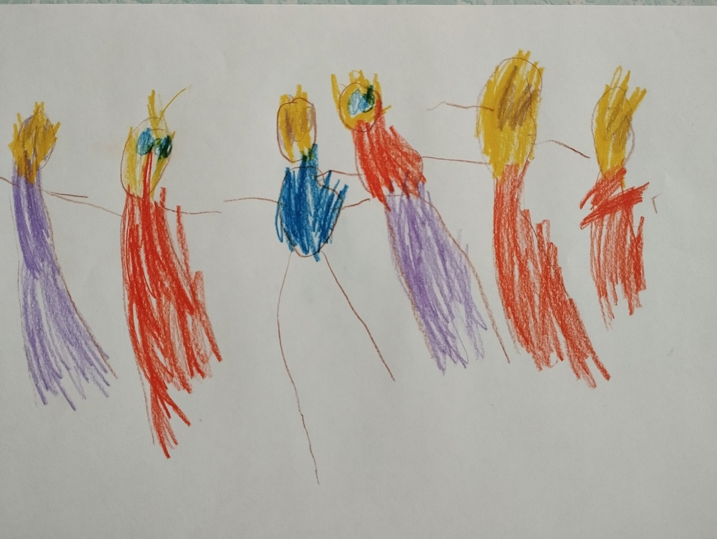
Работа Гавриловой Оксаны

Slide 10
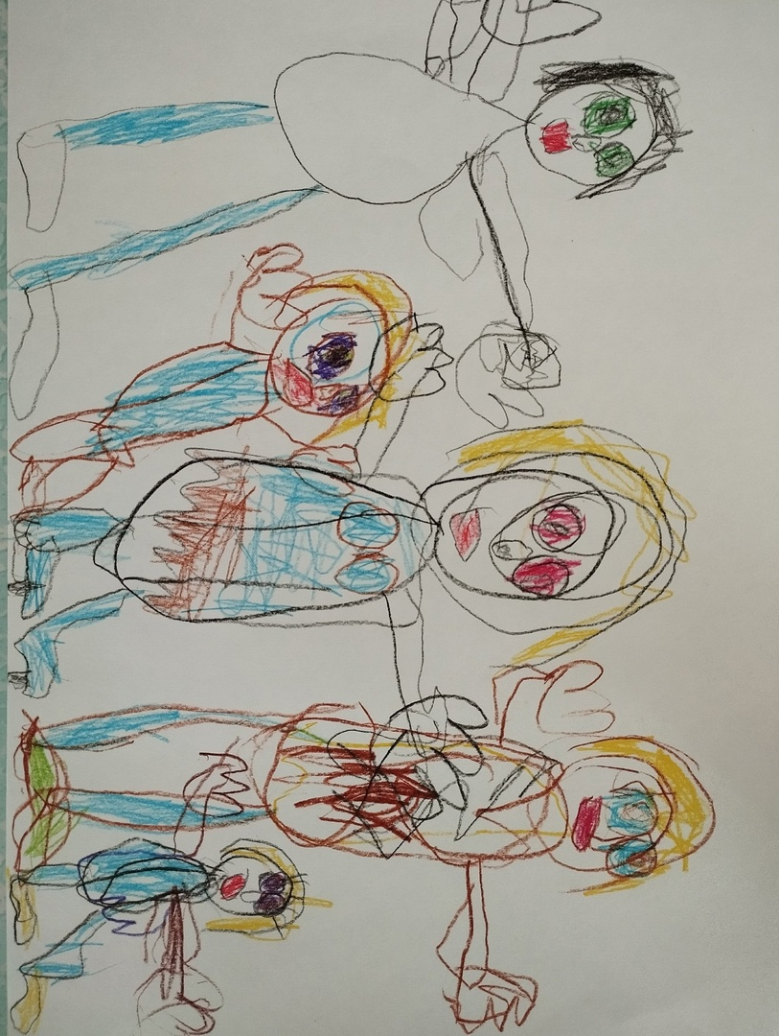
Работа Мезяевой Влады

Slide 11
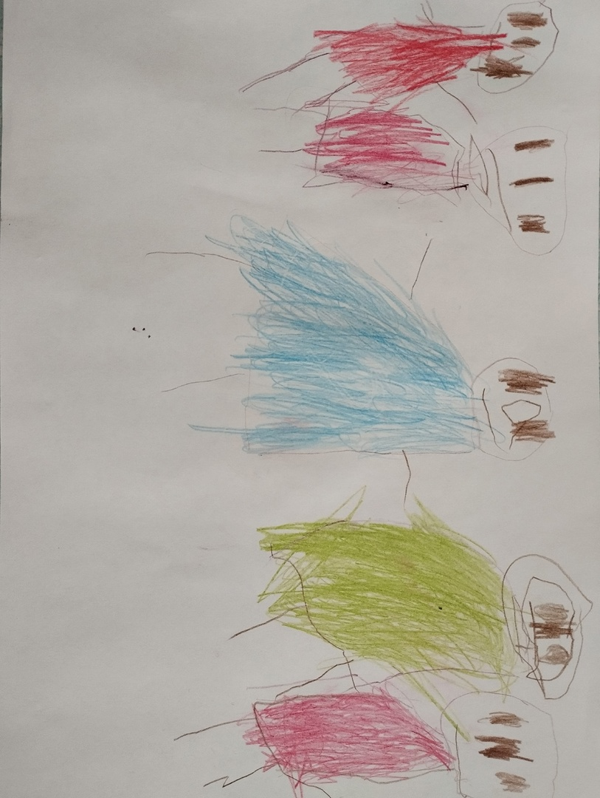
Работа Третьякова Никиты

Slide 12
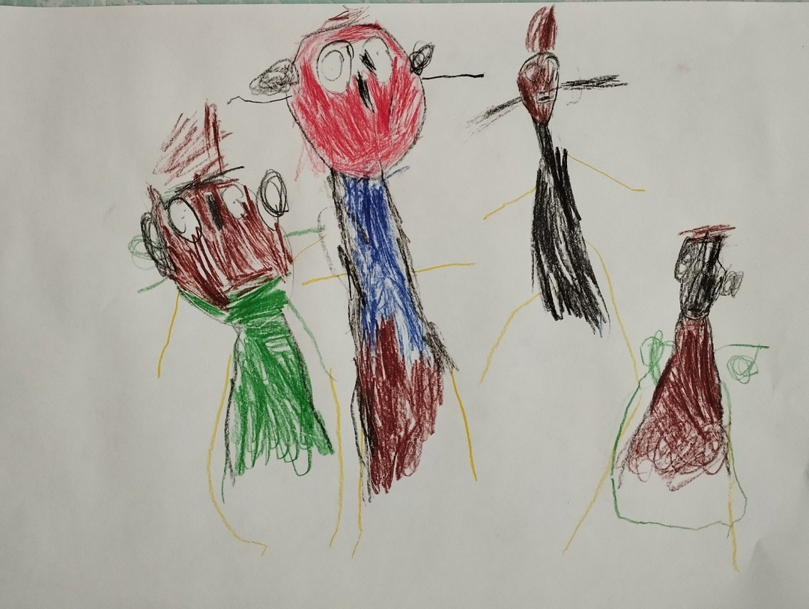
Работа Войнова Степана

Slide 13
Спасибо за внимание!

